Slide 1


Slide 2
第一节 细胞中的元素和化合物
学习目标
1、组成细胞的主要元素和化合物(重点)
2、构成细胞的最基本元素是碳(重点)
3、检测生物组织中的糖类、脂肪、蛋白
质(重点和难点)

Slide 3
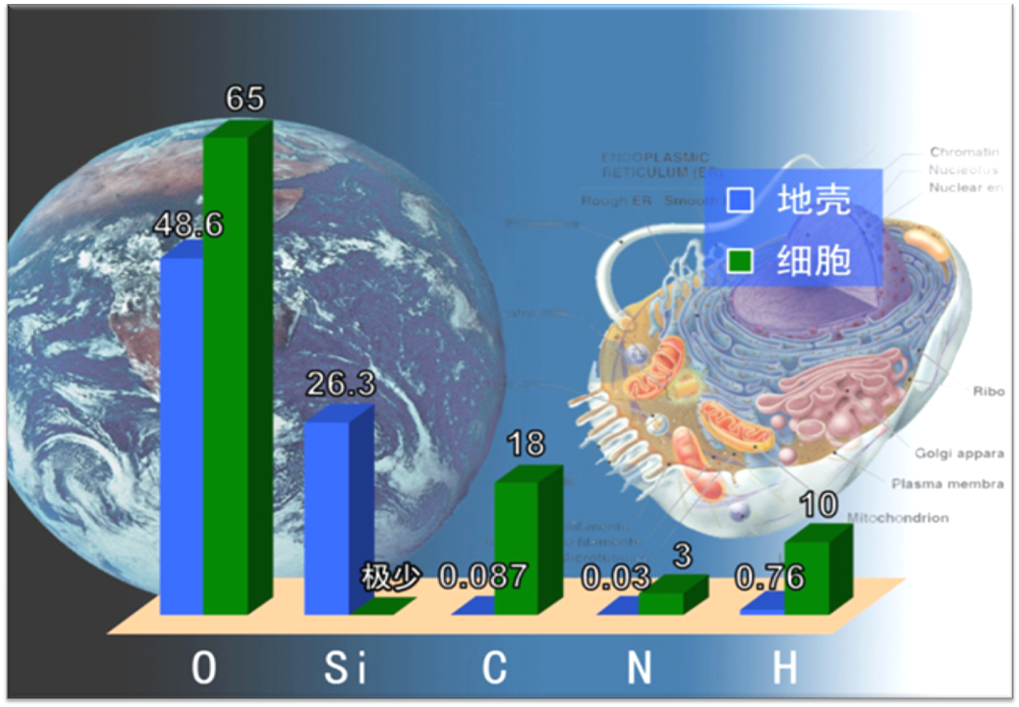


地壳（无机自然界）
有选择地
细胞（生物体）
物质交换

Slide 4

问题探讨
1.组成生物体的所有元素中，有没有哪一种类元素是生物体所特有的？
元素 | 地 壳 | 细 胞
O | 48.60 | 65.0
Si | 26.30 | 极少
C | 0.087 | 18.0
N | 0.03 | 3.0
H | 0.76 | 10.0
没有。
生物界和非生物界具有统一性。
(元素方面)
2.生物体中的元素含量和无机环境中的含量有区别吗？
有，相差很大。
生物界和非生物界还具有差异性。
结论：生命和非生命的无机环境既有统一性又有
差异性(生命起源于非生命物质)

Slide 5





细胞中元素
缺乏就不能
正常生长发育
必需元素
非必需元素
大量元素
微量元素
记9种 记6种

Slide 6
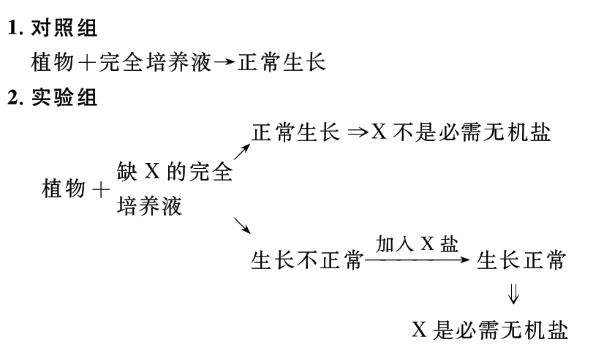
说明：①实验中应保证实验材料的统一性，即材料的种类、生长状况等。
②实验组加入X盐的目的是二次对照，使实验组前后对照，以增强说服力。

Slide 7
（1）大量元素：
概念：
含量占生物体总量万分之一以上的元素。
如：
C、H、O、N、P、S、K、Ca、Mg
（2）微量元素：
概念：
生物体生活所必需，但需要量却很少的元素。
如：
Fe、Mn、Zn、Cu、B、Mo
铁 锰 锌 铜 硼 钼
新(Zn)铁(Fe)臂(B)阿童(Cu)木(Mo)猛(Mn)

Slide 8
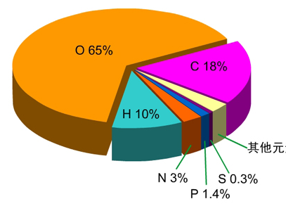
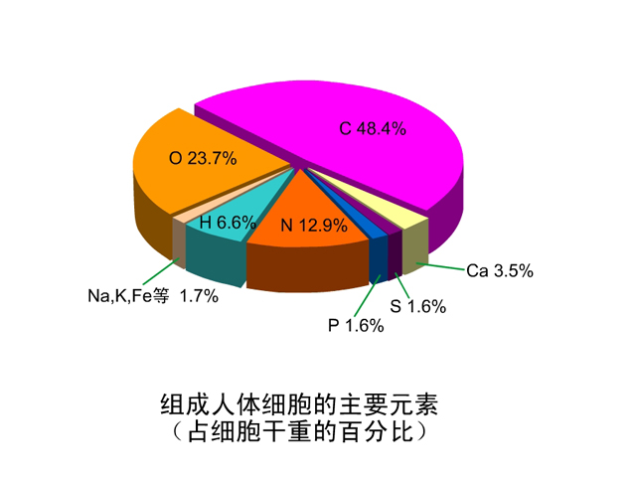
干﹑鲜细胞对比图
鲜重
干重
组成人体细胞的主要元素（占细胞鲜重的百分比）
组成人体细胞的主要元素（占细胞干重的百分比）
在人体细胞中，干重时含量最多的元
素是 ；鲜重时含量最多的元素是 。
o
C

Slide 9
在细胞中
含量最多元素： C H O N
基本元素
最基本元素
最基本元素是：C
主要元素 : C H O N P S

Slide 10
C H O N P S K Ca Mg
最基本元素
基本元素
主要元素
大量元素
微量元素：Fe、Mn、B、Zn、Mo、Cu

Slide 11
?
这些元素在不同生物的细胞中含量一样吗?(如玉米和人的体细胞)

Slide 12


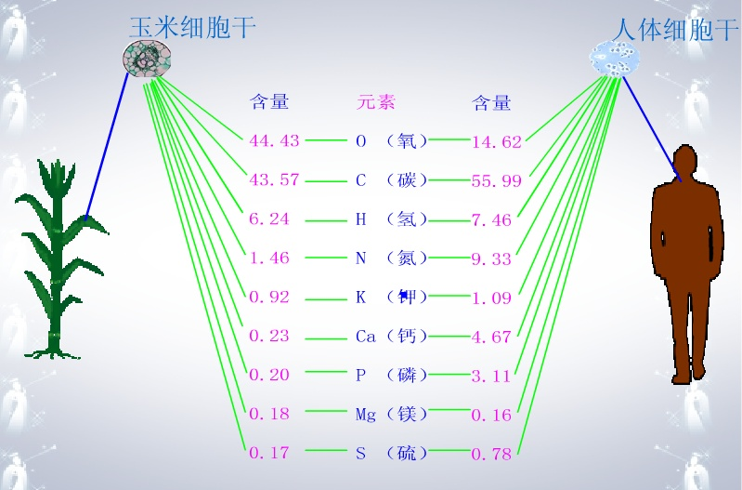

玉米和人体细胞干重的比较
玉 米
人 体
1.组成生物体的含量较多的元素是什么？
2.同种生物体内,各种化学元素的含量是否相同?
3.不同生物体内,化学元素的种类是否大致相同?
4.同一种化学元素,在不同的生物体内的含量是否相同?
C、H、O、N
不 同
种类大体相同
含量相差很大

Slide 13
?
组成细胞的各种元素又是以什么形式存在的呢?
­­­­
化合物

Slide 14
组成生物体的化合物:
水
无机化合物
无机盐
构成细胞的化合物
糖类
脂质
有机化合物
蛋白质
核酸

Slide 15
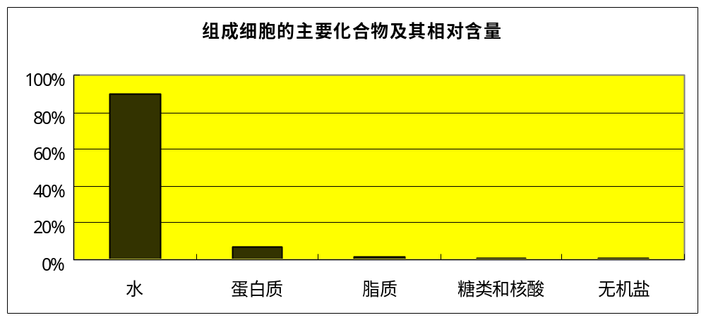
化合物
无机物 |  | 有机物
水 | 无机盐 | 糖类 | 脂质 | 蛋白质 | 核酸

Slide 16
细胞中各种化合物占细胞鲜重的含量
化合物 | 质量分数（%）
水 | 85-90
无机盐 | 1-1.5
蛋白质 | 7-10
脂类 | 1-2
糖类和核酸 | 1-1.5
水
蛋白质
细胞中最多的化合物是 ；最多的有机化合物是 。
各类化合物含量的多少是由它们在细胞中的功能决定的

Slide 17
思考与讨论
P₁₇
1.有机化合物和无机化合物的区别主要看它们的分子组成中是否有碳元素形成的碳链，如糖类是有机化合物，由碳、氢、氧三种元素组成；水是无机化合物，由氢、氧两种元素组成。当然这不是严格意义上的区别。对这两类化合物的严格区分，请参照化学教科书。
2.细胞中最多的有机化合物是蛋白质，无机化合物是水。蛋白质是组成生物体的重要物质，在生命活动中起重要作用；水是生命之源，离开水，生命活动就无法进行。

Slide 18
3.植物的叶肉细胞、果实细胞和种子的细胞中通常含有较多的糖类、脂质和蛋白质。如禾谷类的果实、种子中含淀粉（多糖）较多；甘蔗的茎和甜菜的根含蔗糖多；花生、芝麻种子中含脂质多；大豆种子中含蛋白质多，等等。要想从植物的果实、种子中获得糖类、脂质和蛋白质，就要设法使细胞破碎，再将这些物质提取出来。

Slide 19

1、科学家在研究生物体的化学成分时,发现组成生物体的元素在非生物界也存在,这一事实主要说明: （ ）
A、生物界和非生物界没有区别
B、生物界和非生物界具有统一性
C、生物来源于非生物
D、生物界和非生物界具有差异性
2、生活在缺水的沙漠环境中的仙人掌细胞中，含量最多的化合物是（ ）
A、蛋白质 B、脂肪 C、糖类 D、水
B
D

Slide 20
3.生活在沙漠中的仙人掌和生活在珊瑚礁中美丽的珊瑚鱼，组成它们的化学元素种类 （ ）
A、差异很大 B、完全相同
C．大体相同 D．没有一定标准
4．在生物体内含量较少，但对维持生物体正常生命活动必不可少的元素是（ ）
A．Fe、Mn、Zn、Mg B．Zn、Cu、Mn、Ca
C．Zn、Cu、B、Mn D．Mg、Mn、Cu、Mo
5.在组成生物体的化学元素中，最基本的元素是（ ）
A．C B．H C．O D．N
C
C
A

